Slide 1
系列课程—开始语
第二章
Linux系统调用
讲师：廖小飞

Slide 2










为什么学习知识点—提问
如何从用户空间访问内核空间
如何实现自定义系统调用

Slide 3
课程目标--学习重点
Linux系统调用原理
自定义系统调用实现

Slide 4
第一节
Linux系统调用原理

Slide 5

Linux系统调用
系统调用
内核提供用户进程与内核进行交互的一组接口 叫系统调用
系统调用的作用：
1.它为用户空间提供了一种硬件的抽象接口。
2.系统调用保证了系统的稳定和安全。
系统调用是用户空间访问内核的唯一手段；
除异常和陷入外，它们是内核唯一的合法入口。
后面我们要学习的设备文件和/proc文件系统等方式，最终都是通过系统调用进行访问的。

Slide 6
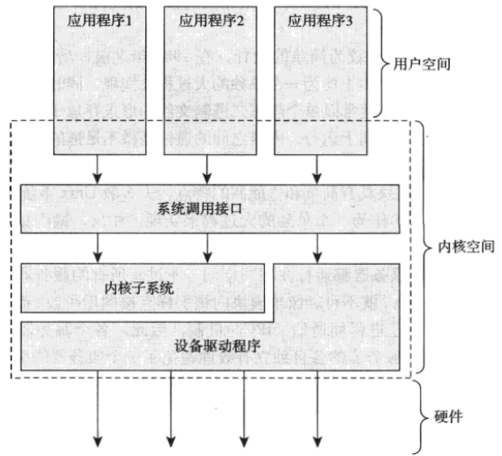
Linux系统调用
系统调用过程图：

Slide 7

Linux系统调用
系统调用过程分析：
我们在写应用程序时,使用printf函数，printf函数是怎么实现的呢？
C库中的write()函数 是怎么访问到内核里面的write()函数呢？
用户程序 运行在用户空间，芯片处于用户模式
内核程序 运行在内核空间，芯片处于管理模式
ARM Linux系统利用SWI指令来从用户空间进入内核空间。SWI指令用于产生软件中断，从而实现从用户模式变换到管理模式。

Slide 8
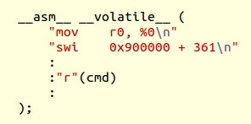
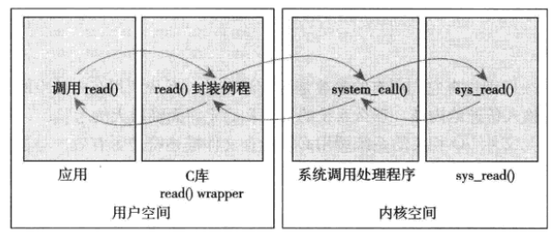
Linux系统调用
swi指令的用法：
系统调用，参数传递是通过r0,r1,r2,r3四个寄存器传递。返回值通过r0寄存器传递。

Slide 9
Linux系统调用
系统调用的实现：
可在任意位置实现函数
asmlinkage long sys_函数名(参数)
{} or
#include <linux/syscalls.h>
SYSCALL_DEFINEx(函数名， type1, name1, type2, name2, ...)
x 表示参数个数， 函数名前面会自动加上sys_
{}
linux/arch/arm/kernel/call.S
CALL(sys_函数名) 加在所有CALL的后面， 系统调用号为前面的调用号加1
linux/arch/arm/include/asm/unistd.h
不是必须的， 主要提供给应用层使用, make headers_install会将头文件安装在linux/usr/下
#define __NR_函数名 (__NR_SYSCALL_BASE+系统调用号)

Slide 10
第二节
系统调用实现之蜂鸣器驱动

Slide 11
第三节
课后练习

Slide 12
课后练习
使用自定义系统调用实现LED驱动

Slide 13

课程总结
本节课程内容
Linux系统调用原理
自定义系统调用实现
下节课程
Linux模块开发
Notes:
本节课程主要讲了什么？通过本节课程的学习我们掌握了什么？解决什么问题？
下节课程我们要学习什么？
13

